Slide 1
אלגוריתמים ברשתות · פרויקט גמר 2026
תחנות קריטיות
ניתוח מרכזיות ועמידות ברשת התחבורה הציבורית בישראל
מגישים: סטודנט/ית 1 · סטודנט/ית 2 · סטודנט/ית 3
מרצה: ד״ר אבנר פריאל
מאי 2026
Data: Israel GTFS · NetworkX · Python

Slide 2
מבוא ומוטיבציה
2 / 10
למה תחנה אחת יכולה לשבש רשת שלמה?
התחבורה הציבורית בישראל היא רשת תשתית קריטית. כשתחנה מרכזית מושבתת, הסיפור לא מסתיים בה — הוא מתפשט הלאה.
01
ביקוש לתעדוף
מתכננים צריכים לדעת אילו תחנות יקרוסו לפני אחרות בעת תקלה.
02
תחנה עמוסה ≠ תחנה קריטית
30,466
תדירות שירות גבוהה לא בהכרח מצביעה על חשיבות מבנית.
תחנות פעילות מרכיבות רשת אחת מקושרת בקנה מידה ארצי
03
רשת גדולה, ניתוח מעשי
99.25% מהתחנות נמצאות ברכיב קשיר אחד
30K תחנות, 16M רשומות — דורש אלגוריתמים יעילים והערכות מקורבות.
שאלת מחקר: אילו תחנות הן הקריטיות ביותר לקישוריות הרשת — וכיצד נמדוד אותן?

Slide 3
שאלות מחקר
3 / 10
מאיזה היבט נמדוד 'קריטיות'?
ש.מ. ראשית
אילו תחנות הן הקריטיות ביותר ברשת התחבורה הציבורית בישראל, וכיצד ניתן למדוד את תרומתן לקישוריות ולעמידות הרשת?
תפעולי מול מבני
2
תחנות מרכזיות
1
האם מדדים מבוססי-תדירות מזהים את אותן תחנות כמו מדדים מבניים?
מי מובילה לפי מדדי מרכזיות שונים — degree, weighted degree, PageRank, betweenness?
קהילות וסידור פנימי
4
עמידות הרשת
3
האם ניתן לזהות קהילות או תתי-רשתות משמעותיות בתוך הרשת הארצית?
עד כמה הרשת עמידה להסרה מכוונת של תחנות לעומת הסרה אקראית?
ארבע השאלות יחד יוצרות הגדרה רב-ממדית של 'תחנה קריטית'.

Slide 4
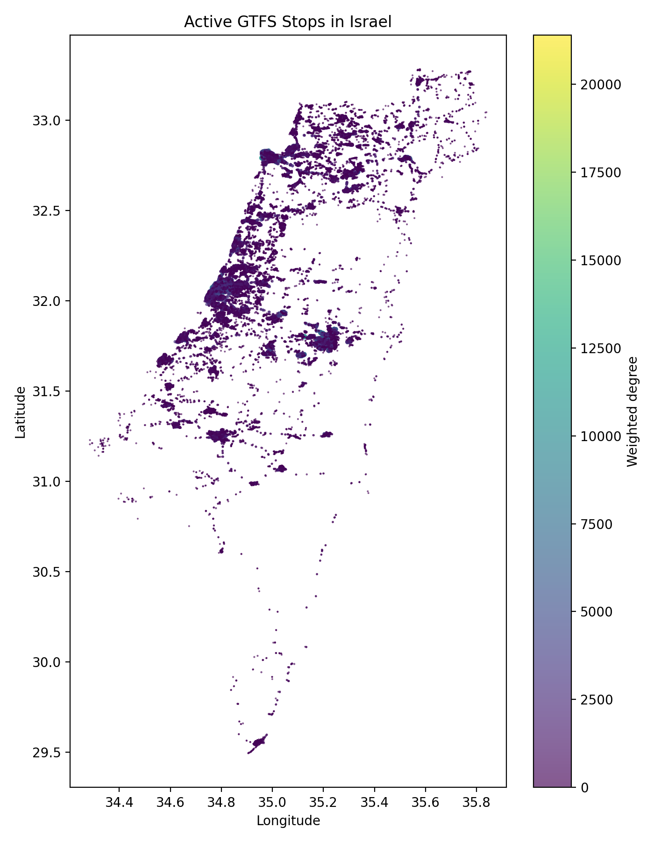
מסד הנתונים
4 / 10
GTFS ישראל — הרשת בפועל
7,792
15.7M
420,133
30,466
קווי שירות
רשומות stop_times
נסיעות מתוזמנות
תחנות פעילות
קבצי GTFS עיקריים בשימוש
קובץ | רשומות | שימוש בפרויקט
stops.txt | 34,932 | תחנות וקואורדינטות
trips.txt | 420,133 | נסיעות לפי קו ושירות
stop_times.txt | 15,711,624 | סדר תחנות בכל נסיעה
routes.txt | 7,792 | קווים וסוגי שירות
calendar.txt | 44,770 | תקפות שירות 19/4–19/5/26
פריסת התחנות הפעילות בישראל

Slide 5
מודל הגרף
5 / 10
איך הופכים לוחות זמנים לגרף?
מקטע מתוך נסיעה אחת
צומת (Node)
B
תחנה פעילה — תחנה שמופיעה לפחות פעם אחת ב-stop_times
קשת מכוונת
w=412
w=287
A
תחנה v
C
u → v אם תחנה v מופיעה מיד אחרי תחנה u באותה נסיעה
משקל
תחנה u
תחנה w
מספר הפעמים שמקטע התחנות מופיע בלוח הזמנים
גרף לא מכוון
גודל הגרף שנבנה
משמש לקשירות, נקודות חיתוך, גשרים, עמידות וקהילות
30,466
51,999
3.40
דוגמה: המקטע סמינר הקיבוצים ⇢ דרך נמיר/יהודה המכבי מופיע ב-6,955 נסיעות — זהו משקל הקשת.
צמתים
קשתות מכוונות
דרגה ממוצעת

Slide 6
שיטות ואלגוריתמים
6 / 10
מה חישבנו על הרשת
ניסויי הערכה
מבנה וקשירות
מדדי מרכזיות
Louvain Communities
Connected Components
Degree / Weighted Degree
אופטימיזציית modularity לזיהוי קהילות
זיהוי הרכיב הקשיר הגדול
כמות שכנים ותדירות שירות בכל תחנה
Resilience Experiment
Articulation Points
PageRank
הסרת 500 תחנות לפי 4 אסטרטגיות
תחנות שהסרתן מפצלת את הגרף
חשיבות בגרף המכוון לפי קשרים נכנסים
Random Baseline
Bridges
Approx. Betweenness
5 ניסויי הסרה אקראית להשוואה
קשתות שהסרתן מפצלת את הגרף
דגימת 128 מקורות לפי Brandes 2001
Approximate Betweenness דוגם 128 מקורות בגלל גודל הרשת — exact betweenness לא מעשי על 30K צמתים.

Slide 7
תוצאות · מבנה הרשת
7 / 10
רשת אחת גדולה — אבל עם 900 צווארי בקבוק
התפלגות סוגי קווים
מהתחנות ברכיב קשיר אחד
99.25%
7,505
אוטובוס
187
רכבת כבדה
900
נקודות חיתוך (articulation points)
92
רכבת קלה
8
אחר
גשרים (bridges)
971
קהילות שזיהה Louvain
91
ממצא: למרות שהרשת כמעט קשירה לחלוטין, יש בה מאות צמתים שהסרתם מפצלת אותה.

Slide 8
תוצאות · תחנות קריטיות
8 / 10
תחנה עמוסה ≠ תחנה קריטית מבנית
TOP 5 — Approx. Betweenness (חשיבות מבנית)
TOP 5 — Weighted Degree (תדירות שירות)
# | שם תחנה | Betw. | WD
1 | ת.התרעננות/דור אלון מגל 6 | 0.107 | 220
2 | מחלף קמה לצפון | 0.086 | 1,304
3 | מחלף חמד | 0.083 | 10,454
4 | דרך האר״י/כביש 375 | 0.064 | 5,272
5 | שדרות בית הלל/כניסה לעיר | 0.063 | 3,870
# | שם תחנה | WD | Betw.
1 | קניון עזריאלי/דרך מנחם בגין | 21,396 | 0.0014
2 | גשר המיתרים/שד׳ הרצל | 18,976 | 0.011
3 | צומת רמות/גולדה | 17,392 | 0.007
4 | דרך נמיר/יהודה המכבי | 16,816 | 0.002
5 | סמינר הקיבוצים/דרך נמיר | 15,780 | 0.011
ממצא מרכזי
ה-Spearman correlation בין weighted degree ל-betweenness הוא רק 0.18.
עומס שירות וקריטיות מבנית הם שני מימדים נפרדים. רוב התחנות העמוסות אינן צווארי בקבוק — ורוב צווארי הבקבוק לא נראים בלוח הזמנים.

Slide 9
תוצאות · עמידות הרשת
9 / 10
מה קורה כשמסירים תחנות?
לאחר הסרת 500 תחנות:
93.64%
Articulation Degree
96.36%
Weighted Degree
96.89%
PageRank
97.24%
Betweenness
97.32%
Random (mean)
הסרה לפי נקודות חיתוך פוגעת בקישוריות פי 2.9 לעומת הסרה אקראית — אך הרשת עדיין שורדת מעל 93%.

Slide 10
סיכום הפרויקט
10 / 10
מסקנות, מגבלות ועבודה עתידית
מסקנות מרכזיות
03
02
01
הרשת עמידה — אך לא חסינה
תכנון חכם משלב מדדים
אין הגדרה אחת ל'תחנה קריטית'
אפילו אחרי הסרת 500 תחנות הרשת שומרת על 93%+ קישוריות, אך הסרה ממוקדת פוגעת משמעותית.
תחנות שמופיעות גבוה בכמה מדדים (כמו גשר המיתרים ומחלף חמד) הן בעדיפות עליונה לאמינות.
תחנות עמוסות, תחנות גישור ותחנות אזוריות — שלוש קטגוריות נפרדות שדורשות מדדים שונים.
מגבלות עיקריות
אין שקלול זמני הליכה, המתנה והחלפות
תחנות קרובות פיזית לא אוחדו לתחנת-על
betweenness מקורב (128 מקורות) בגלל גודל הרשת
נתוני לוח זמנים בלבד — ללא נתוני נוסעים בפועל
עבודה עתידית
איחוד תחנות קרובות לתחנת-על · שקלול קשתות לפי shapes.txt · גרף העברות בין קווים · שילוב נתוני ביקוש · תרחישי השבתה ריאליים
תודה!

